Slide 1

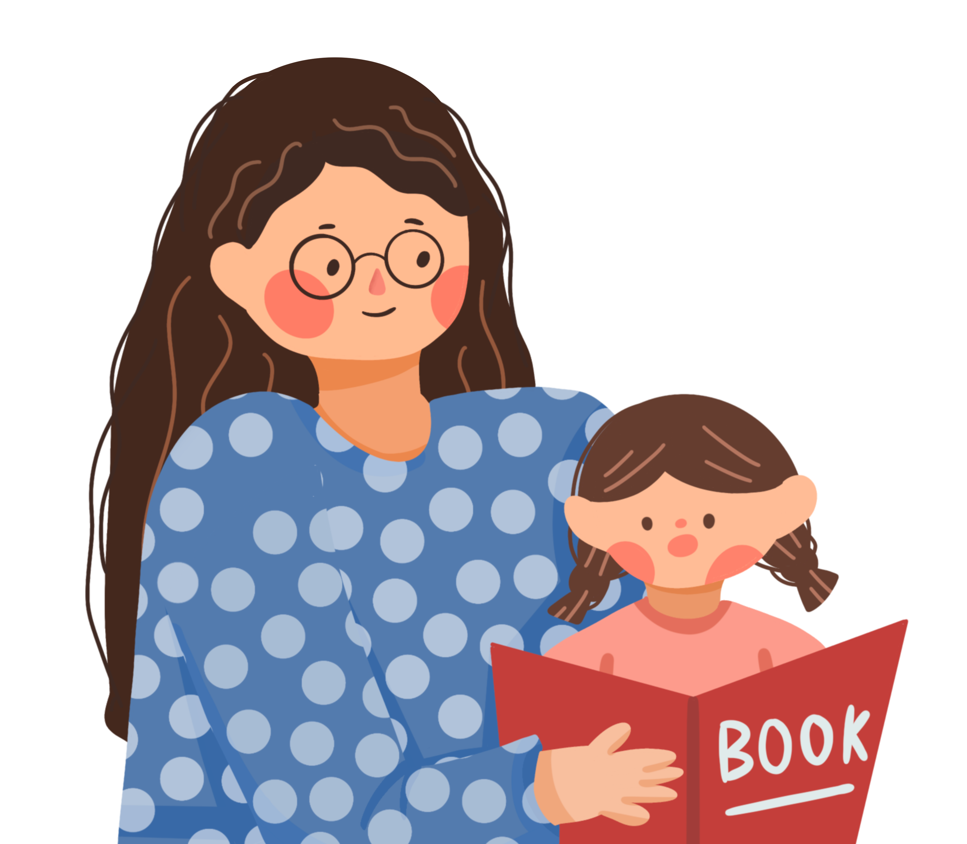
01

Slide 2

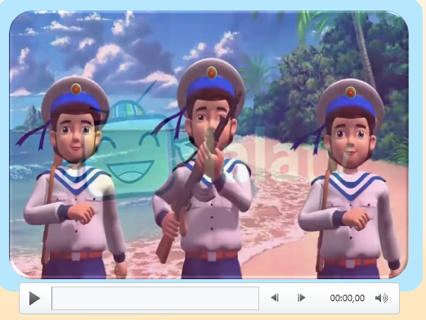
Bài hát nói đến nghề nào?
Em biết gì về nghề đó?

Slide 3






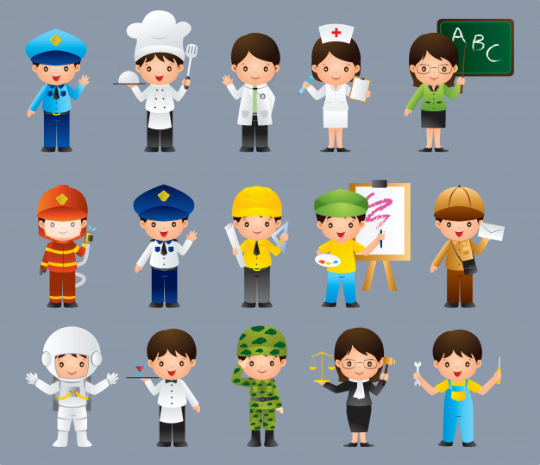
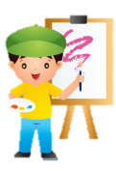
Hoạt động trải nghiệm

Slide 4


Nhận biết được nghề nghiệp và công việc hằng ngày của người thân
Nhận biết được sự cần thiết của các ngành nghề trong xã hội.

Slide 5

02

Slide 6

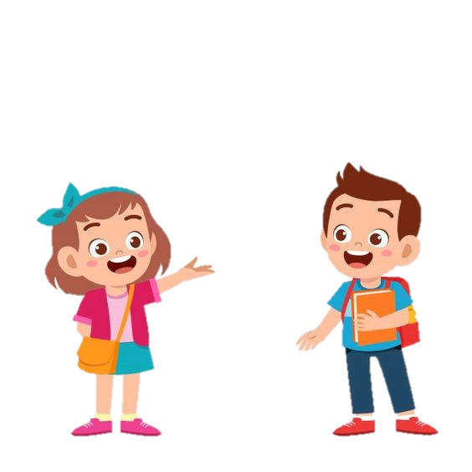

1. Chia sẻ hiểu biết về nghề nghiệp, công việc của người thân

Slide 7


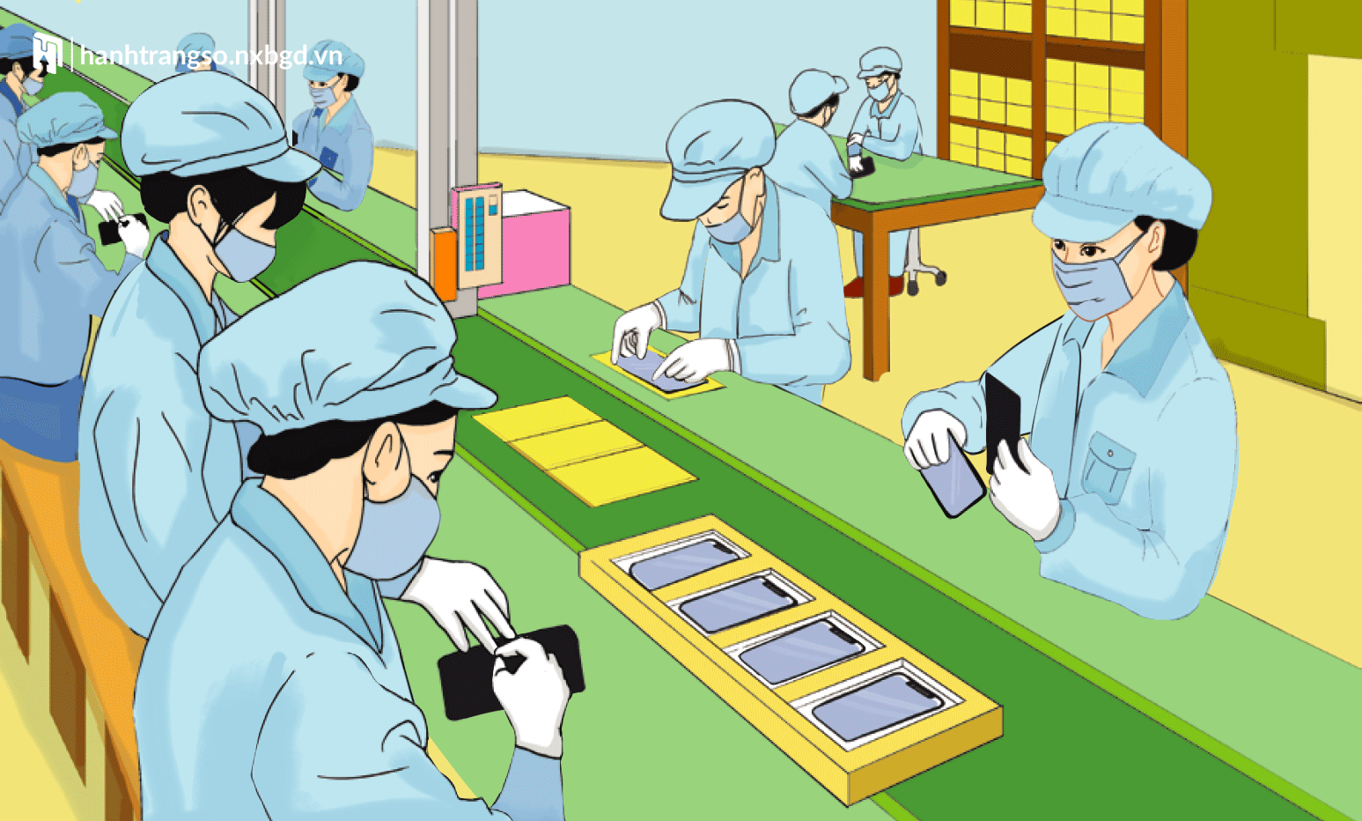

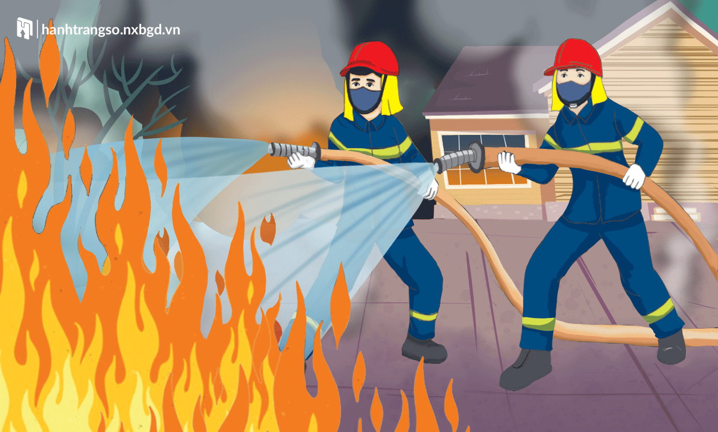
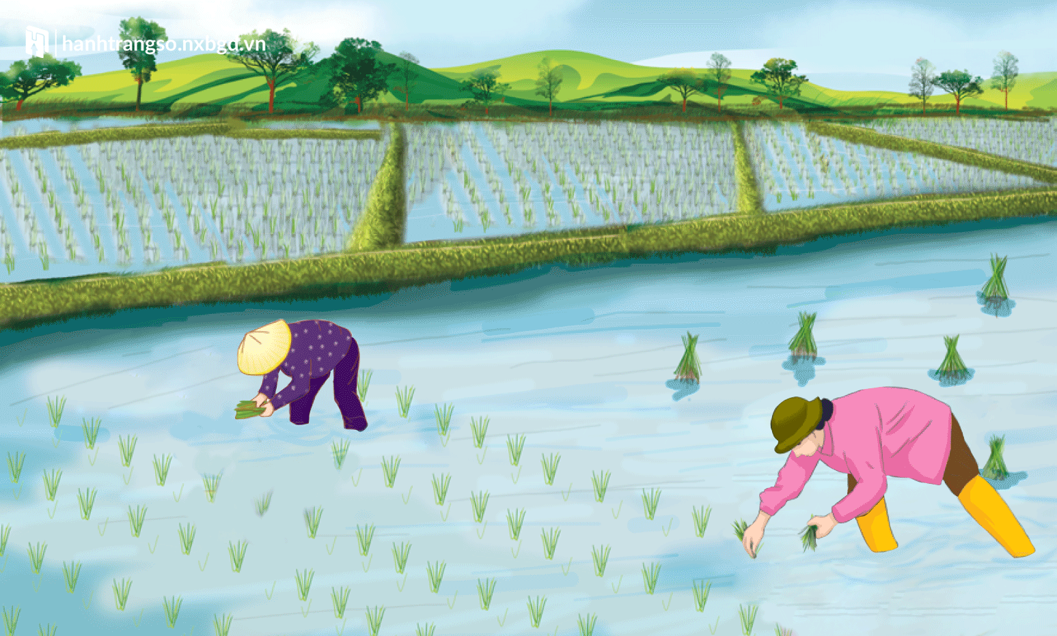

Nhớ lại và chia về nghề nghiệp của một người thân trong gia đình
THẢO LUẬN NHÓM ĐÔI

Slide 8
Gia đình bạn có mấy người?
Công việc của những người thân trong gia đình bạn là gì?
Bạn biết gì về những công việc đó?

Slide 9




Trình bày
Nhận xét

Slide 10
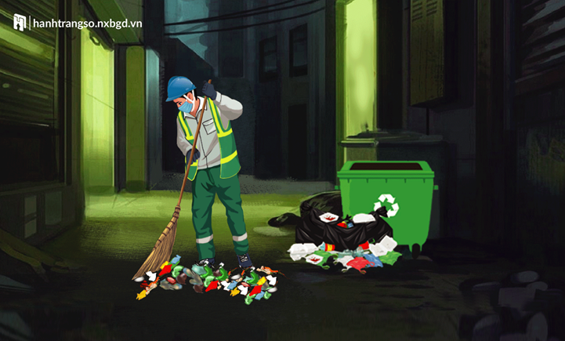
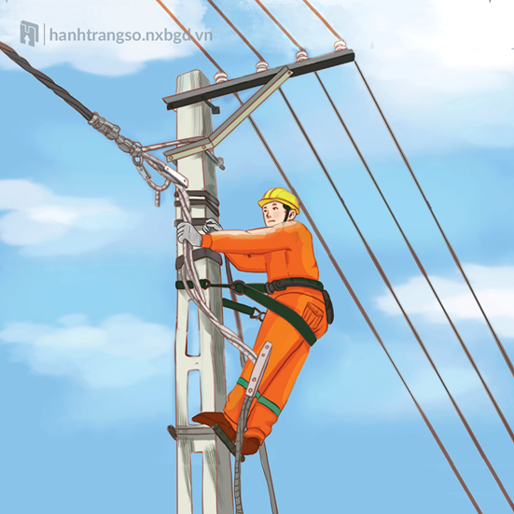
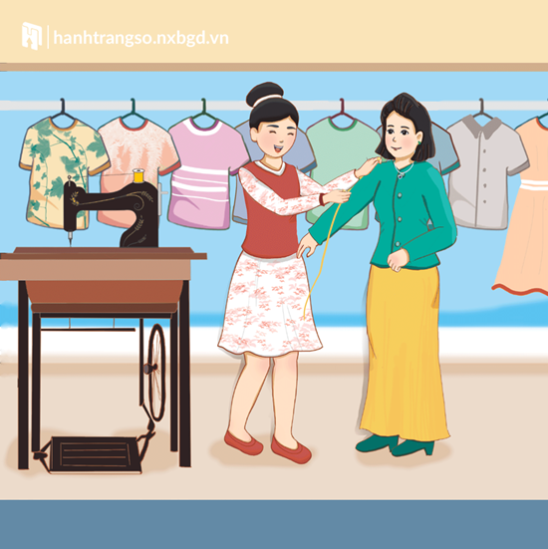





Có rất nhiều nghề nghiệp xung quanh chúng ta. Nghề nào cũng đáng quý.

Slide 11




Mở rộng và tổng kết

Slide 12

Trò chơi: Hái hoa dân chủ
Luật chơi: Cô sẽ đưa ra các mẫu câu “Nếu… thì…”. Nhiệm vụ của các em là hoàn thành câu mà cô đưa ra.
Mỗi câu trả lời đúng, các em sẽ có cơ hội nhận được những phần quà hấp dẫn.
Ví dụ: Nếu không có người nông dân thì ta không có cơm ăn

Slide 13

















Hương Thảo
0972.115.126
huongthaogadt03@gmail.com

Slide 14

1
Nếu không có thầy cô giáo thì…..
Nếu không có thầy cô giáo thì không có ai truyền đạt cho chúng ta kiến thức.
Quay về

Slide 15
Nếu không có các bác sĩ thì…
2
Nếu không có các bác sĩ thì không có ai chữa bệnh cho chúng ta.
Quay về

Slide 16
Nếu không có các chú lính cứu hỏa thì…
3
Nếu không có các chú lính cứu hỏa thì các đám cháy sẽ được dập tắt.
Quay về

Slide 17
Nếu không có các chú bộ đội thì…
4
Nếu không có các chú bộ đội thì không có ai bảo vệ bình yên cho đất nước.
Quay về

Slide 18
Nếu không có chú phi công thì…
5
Nếu không có các chú phi công thì máy bay không thể cất cánh.
Quay về

Slide 19
Nếu không có cô chú đầu bếp thì…
6
Nếu không có các cô chú đầu bếp thì chúng ta sẽ không được thưởng thức những món ăn ngon.
Quay về

Slide 20
Nếu không có cô thợ may thì…
7
Nếu không có cô thợ may thì chúng mình sẽ không có quần áo đẹp để mặc.
Quay về

Slide 21
Mỗi công việc, nghề nghiệp đều rất cần thiết và mang lại lợi ích cho gia đình và xã hội

Slide 22


Slide 23
Cùng lắng nghe bài hát về nghề nghiệp

Slide 24


Hằng ngày, bố (mẹ, cô, chú,…) thực hiện những công việc gì?
Trang phục của bố (mẹ, cô, chú,…) có gì đặc biệt?
Bố (mẹ, cô, chú) thấy nghề của mình có khó không? Có vất vả không? Khó khăn và vất vả nhất là khi nào?

Slide 25
